Slide 2
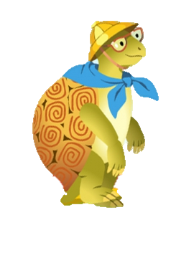
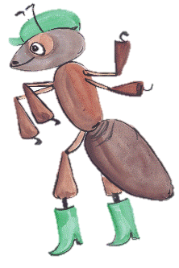
Здравствуйте, ребята! Давайте повторим то, что мы узнали на прошлом уроке.

Slide 3
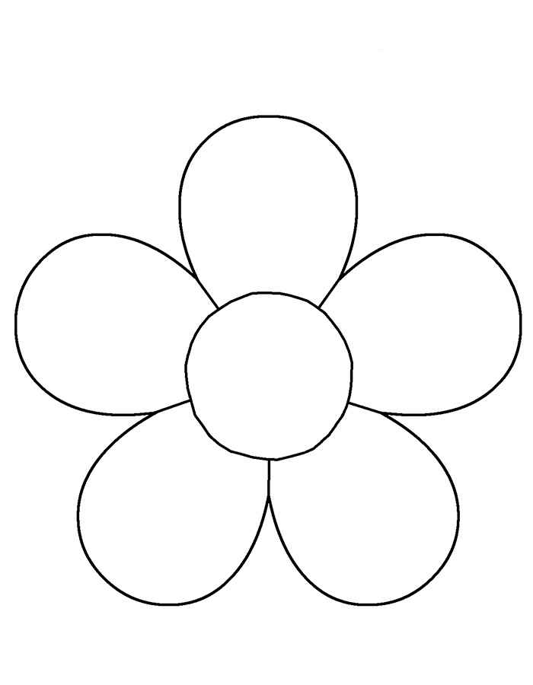
На лепестках ромашки спрятались вопросы. Выбирайте любой лепесток и отвечайте на вопрос.
Какие породы кошек вы знаете?
Что интересного вы знаете о кошках?
Какие породы собак вы знаете?
Какая порода собак вам больше всего нравится?
Как собаки служат людям?

Slide 4
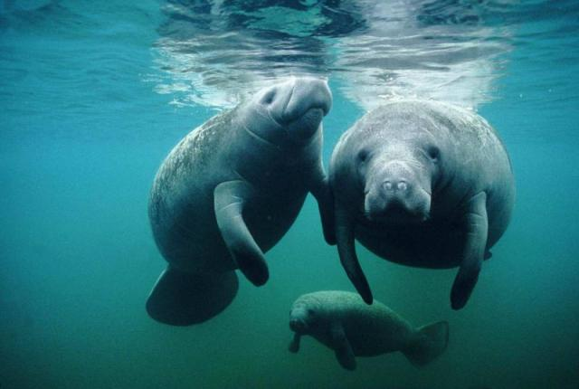
Посмотрите на фото. Как вы думаете, что это за животное?
Это морская корова. К сожалению, это животное вымерло, его можно увидеть только на картинках.
Предположите, о чём пойдёт речь сегодня на уроке.
Прочитайте тему урока на стр. 88 учебника.

Slide 5
Какие учебные задачи мы поставим перед собой?

Slide 6
Для чего люди создали Красную книгу?
Выполним задание №1 на стр. 60 рабочей тетради.
Почему Красная книга именно такого цвета?
"Красная книга" - для редких растений, "Красная книга" - для редких животных. Всем, кому в мире грозит истребленье, Дарит спасенье запрет на охоту.

Slide 7
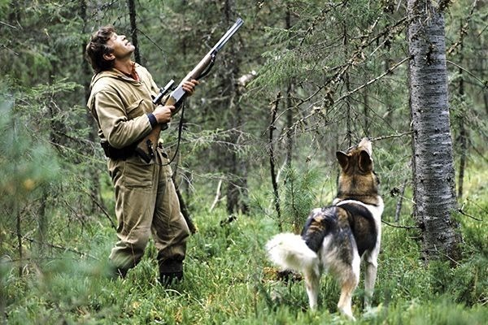
Люди думали, что природа неисчерпаема. Сколько ни брать у неё, всё снова само собой восстановится. Однако, это не так.
Некоторых животных ради шкур и мяса люди совсем истребили, а некоторые находятся под угрозой исчезновения. Это означает, что их осталось очень мало.
Угрозы для жизни животных - чрезмерная охота, разрушение мест обитания. Например, при прокладывании дороги через лес остаются без дома сотни животных.

Slide 8
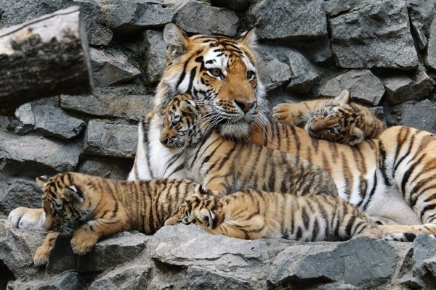
Как же можно спасти животных? Подумайте.

Slide 9
Рассмотрите растения и животных из Красной книги. Как они называются? Какие из них вы видели?

Slide 10
Подготовьте сообщения об этих растениях и животных.
Выполним задание № 5 на стр. 61 рабочей тетради.

Slide 11
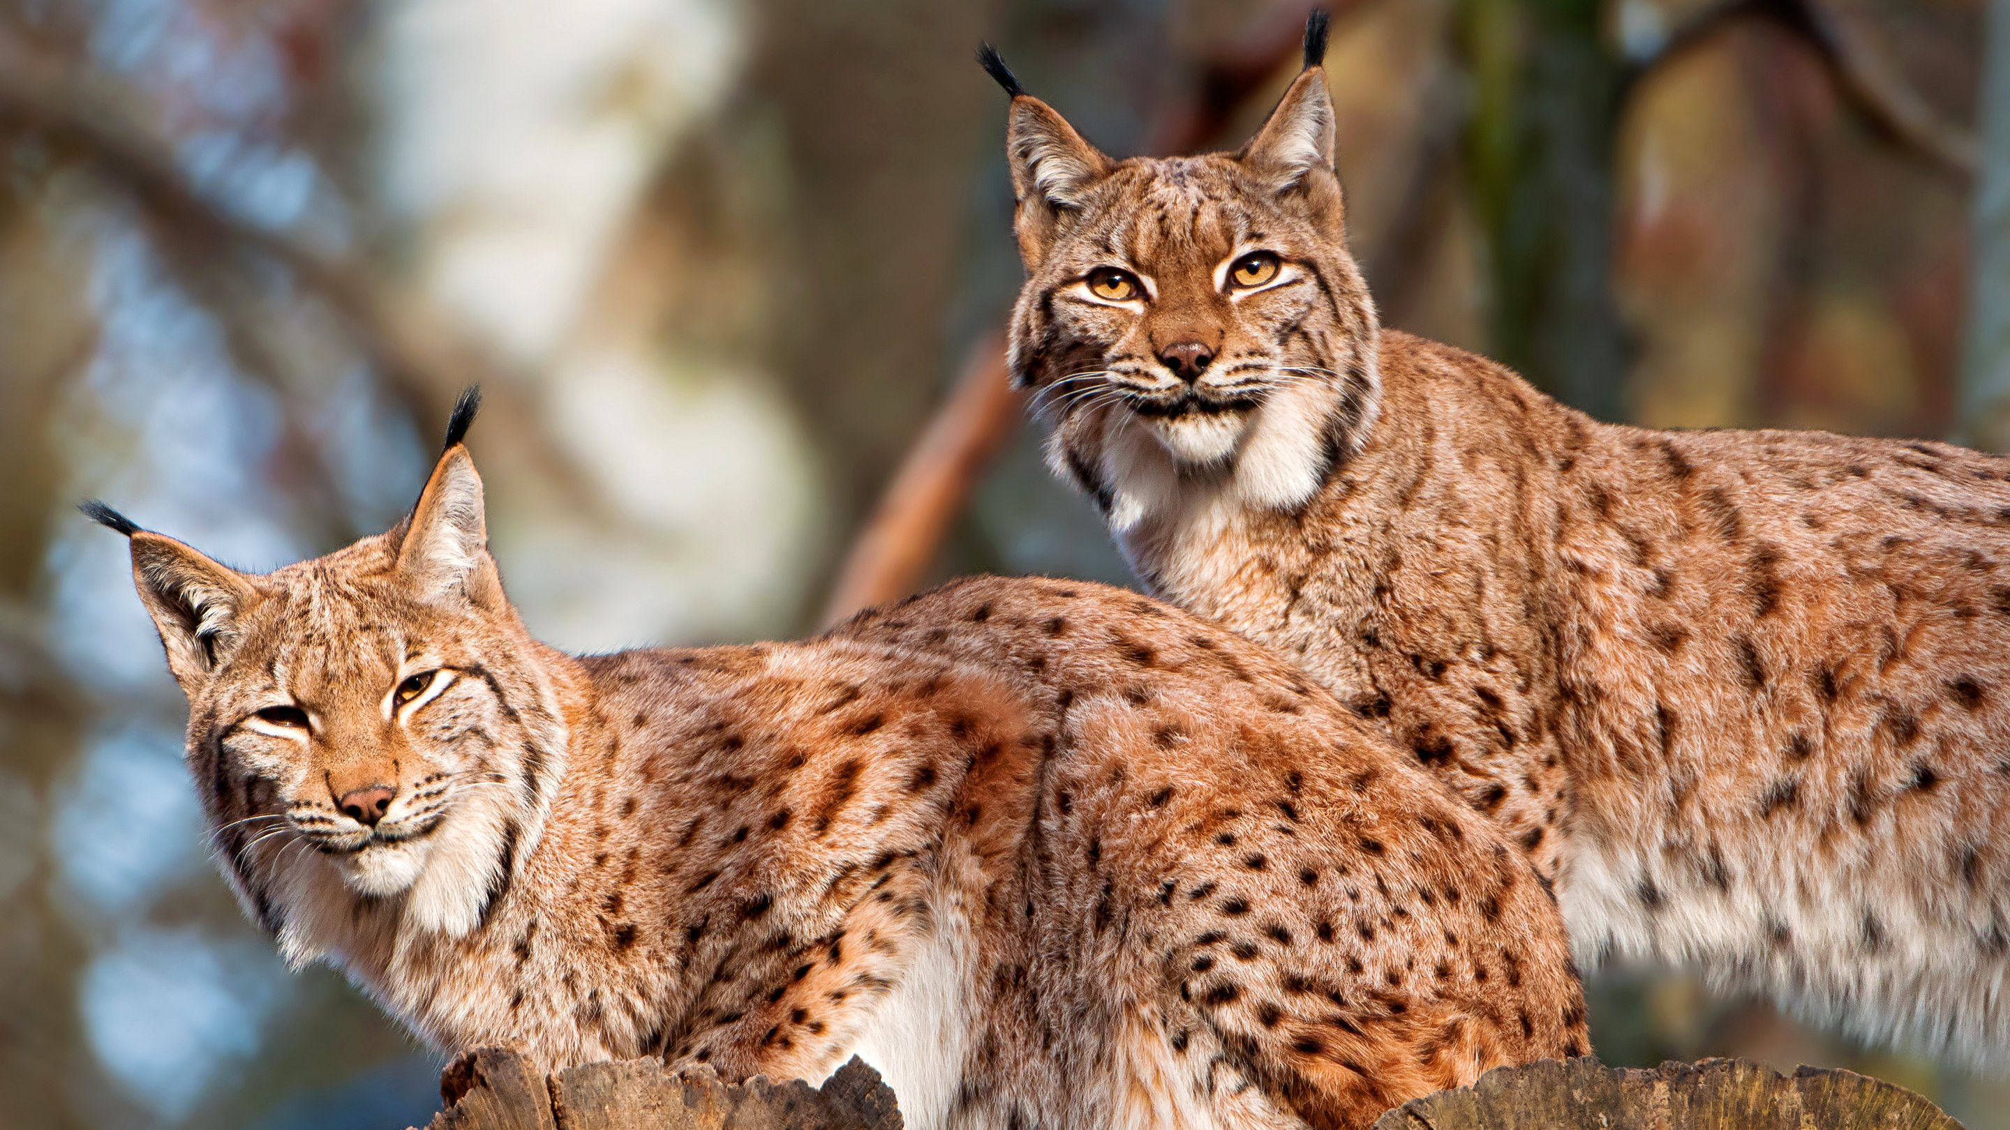
Рысь обыкновенная

Slide 12
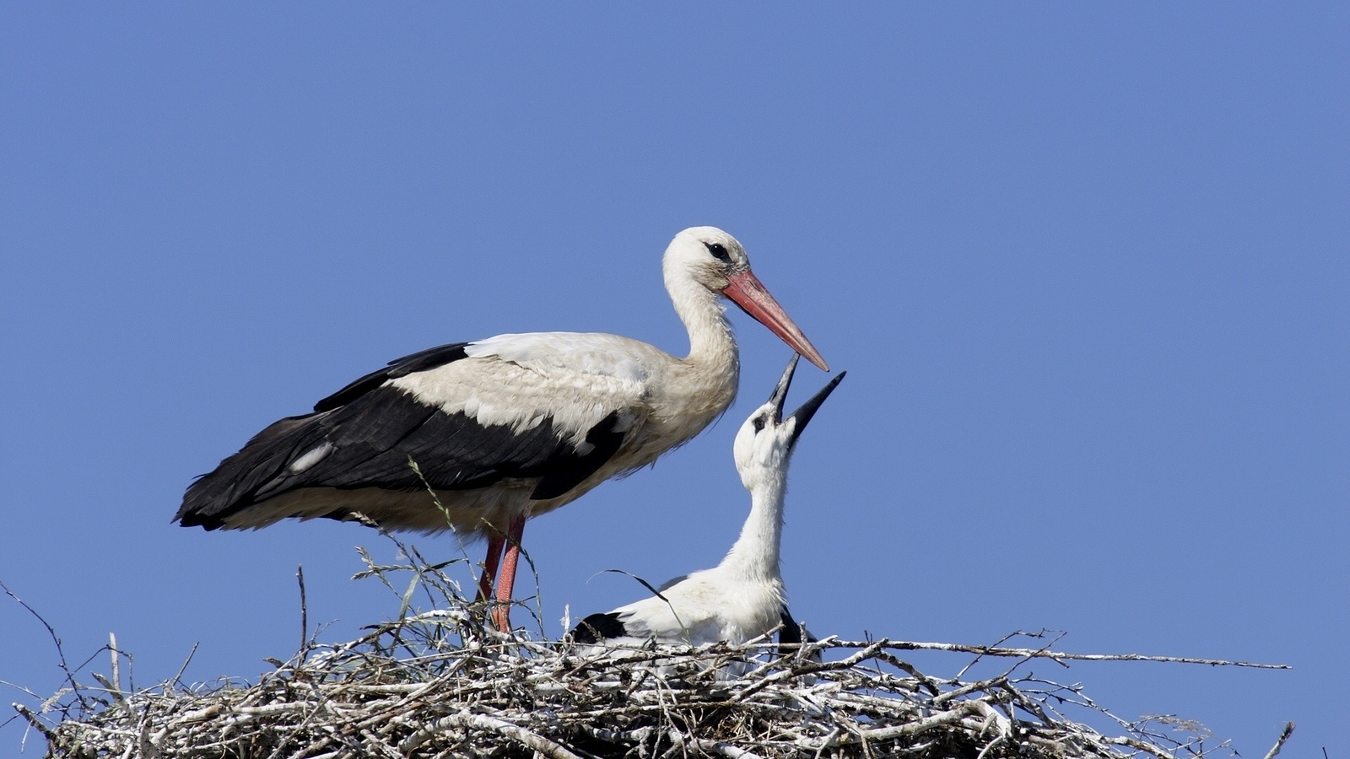
Белый аист

Slide 13
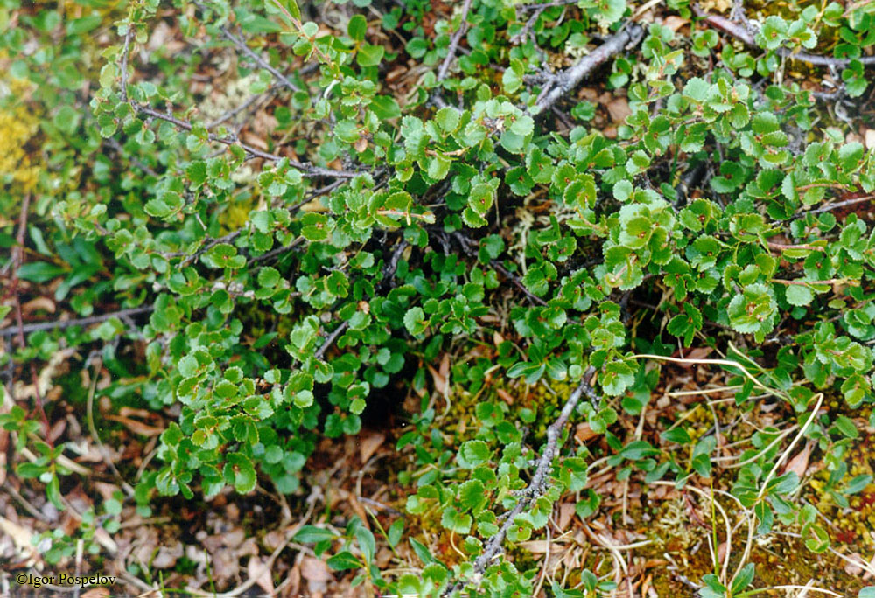
Карликовая берёза

Slide 14
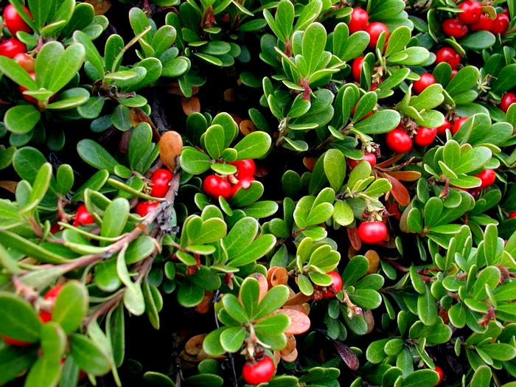
Толокнянка (медвежье ушко)

Slide 15
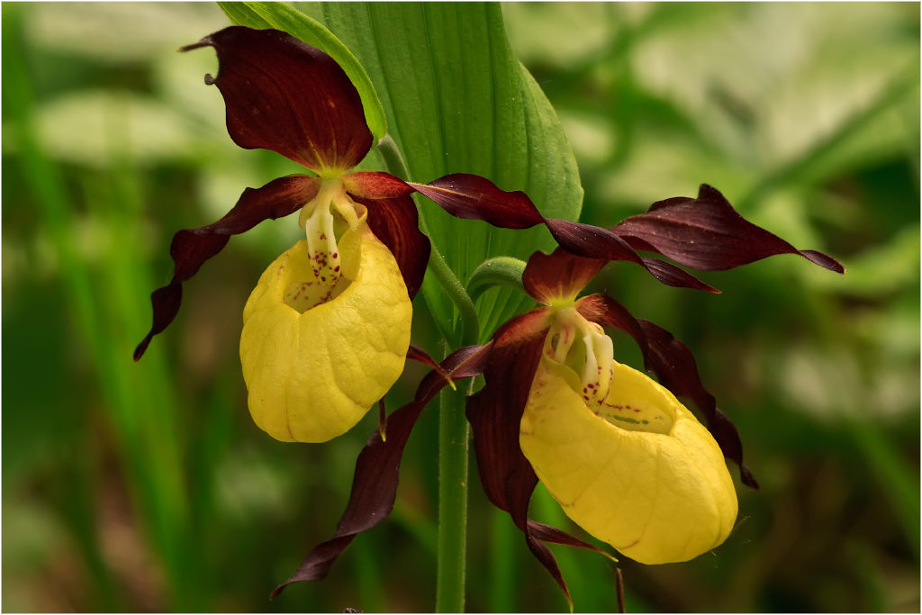
Почему растение Венерин башмачок так интересно называется?

Slide 16
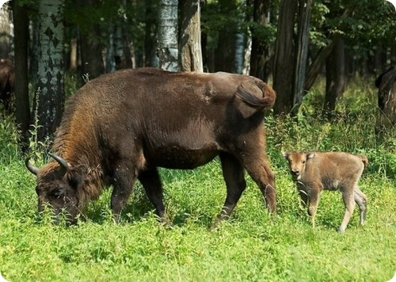
Прочитаем о зубрах.

Slide 17
Ответим на вопросы на стр. 91 учебника.

Slide 18
Проверьте свои знания - выполните
тестовые задания на стр. 32-33

Slide 19
Вспомните, что мы сегодня делали на уроке.
Что вам особенно понравилось?
Что показалось немного трудным?
Спасибо, ребята, за урок!
До новых встреч!

Slide 20
Домашнее задание:
ТПО с. 60 №2, 3.

